Slide 1
Cours programmation WEB
Cours 2 benjamin ferrandez

Slide 2
Petit rappel
Différence Client - Serveur
Balise
<a>
<div>
<strong>
<p>
URL

Slide 3
URL
Une URL (Uniform Ressource Locator) est une chaîne de caractères utilisée pour adresser les ressources dans le Web
http://www.example.com/chemin/page.php?q=req
http : protocole
www.example.com : Nom de domaine ( ou hôte)
chemin/ : chemin relatif page.php : nom de la page + extension de la page
?q=req : paramètre de la requête (uniquement si page dynamique)

Slide 4
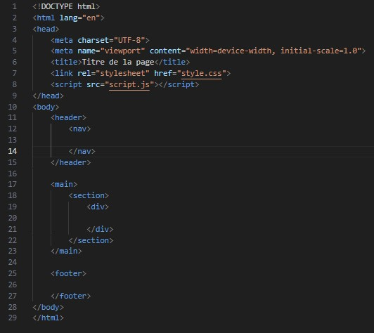
Structurer son code
Indenter son code c’est important !!

Slide 5
Lien vers ancre nommée
<a href=‘’index.html#Talents ’’> Mes talents </a>
<balise id=‘’talent’’> … </balise>

Slide 6
Faire un Menu
Faire un menu pour les différentes parties du CV

Slide 7

LE CSS

Slide 8
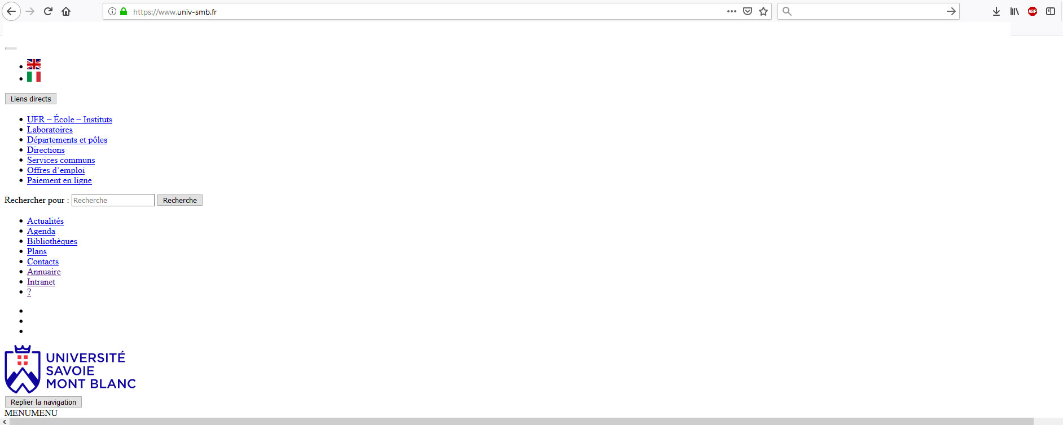
LE CSS

Slide 9
Le CSS c’est la vie
HTML = Squelette, la structure
CSS = Couleurs, dispositions

Slide 10
LE CSS c’est la classe
class = tout le monde peut avoir la class
id = identifiant unique il ne peut être utilisé qu’une fois dans la page

Slide 11
Les parents et les enfants, les ptits enfants, les cousins, la cousine, le beau frère, etc..
En css il existe des règles pour faciliter la hiérarchie :
Les enfants hérites des parents Si un parent possède une propriété l’enfant l’aura forcement sauf si on décide d’instaurer à l’enfant une contre règle.
Exemple :
<body style=‘’color:green;’’>
<div>
Dans ce cas, là div est un enfant de body, donc, la couleur de ce texte sera également verte.
</div>
</body>
L’intérêt des relations parents-enfants c’est d’éviter de perdre du temps avec les répétitions

Slide 12

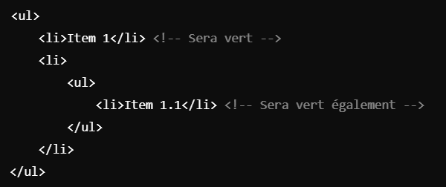
Parler aux enfants
Ce selecteur cible tous les éléments <li> qui sont des descendants de <ul>, quelques soit leur niveau de profondeur dans la liste.
Exemple :

Slide 13
Les enfants tout un héritage
Cibler les enfants directs avec une classe en CSS
li > .menu {
font-weight : 600;
}
Ce bout de style cibles les éléments avec la classe .menu qui sont des enfants directs d’une balise <li>. La propriété font-weight sera donc appliqué uniquement aux enfants possédant la classe .menu situés dans un élement li.

Slide 14
A ne pas confondre !
Chaque caractère est important !
li, .menu {
font-weight : 600;
}
Dans cet exemple ci, on fait en réalité référence à tous les li ET à la classe .menu !

Slide 15
A ne pas confondre V2 !
section > div {
font-weight : 600;
}
• Ce sélecteur cible uniquement les éléments <div> qui sont enfants directs d’une balise <section>. Donc, seul le div directement placé dans une <section> sera affecté.
•Le signe > restreint le ciblage aux enfants directs seulement.

Slide 16
Le # et le . En css
• Si nous voulons attribuer du style sur un élément possédant un ID :
#mon_exemple {
Font-weight : 600;
}
•A ne pas confondre avec :
.mon_exemple {
Font-weight : 600;
}

Slide 17
Les liens <a> une particularité
Pour les liens <a> on peut ajouter des paramètres supplémentaires :
:link (lien par défaut)
:visited (lien déjà visité)
:hover (lien au survol)
:active (lien actif)
Les plus utilisés sont :hover et :visited
a:hover {
text-align: center;
font-size: 15px;
text-decoration: underline;
color: red;
margin: 0px;
}

Slide 18
Le CSS, on commence?!
<style type="text/css">
body {
font-size: 1em;
}
</style>
OU BIEN
<link rel="stylesheet" href="style/style.css">
Pour intégrer du CSS dans la page, vous avez plusieurs possibilités.
• Via une balise <style>
• En utilisant une balise <link> qui permet d’importer directement tout le fichier .css

Slide 19
Unité de mesure en CSS
em : Unité de mesure de référence, surtout utilisé pour le texte, 1em = taille normale du texte
px : unité de mesure en pixel, le plus commun
% : Très utile pour faire des tailles relatives à la taille de l’écran de la personne. (Responsive etc..)

Slide 20
Et comment on fait les couleurs
On écrit la couleur en anglais ou son code couleur :
color: green; ou color:#18C74C;
Pour connaitre les codes couleurs : http://www.code-couleur.com/

Slide 21
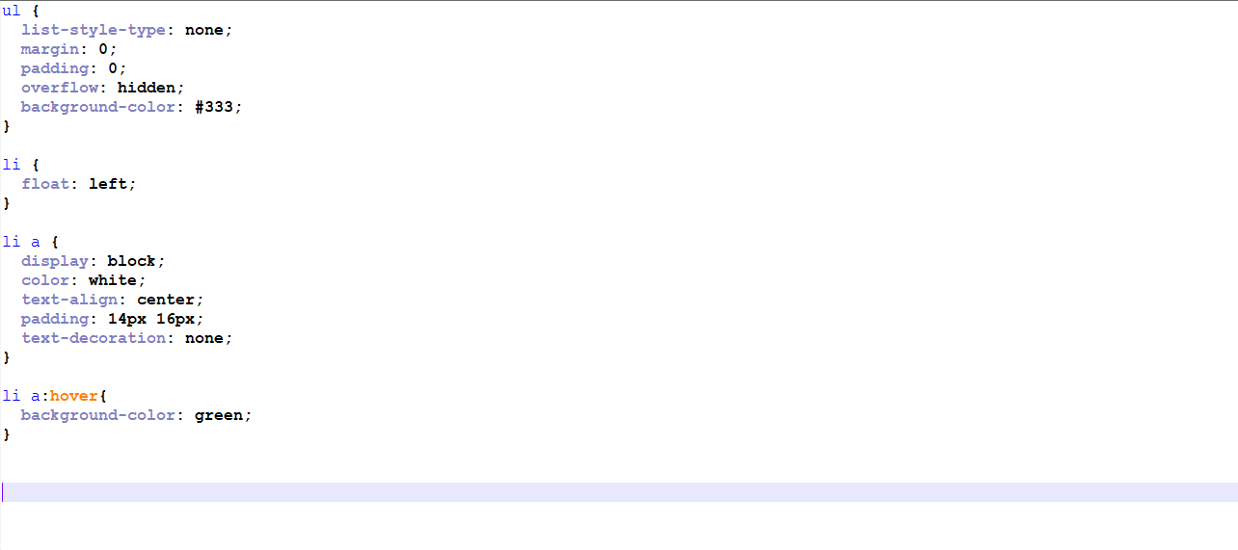
Faire un beau menu

